Slide 1
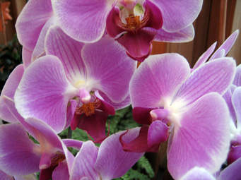
স্বাগতম

Slide 2
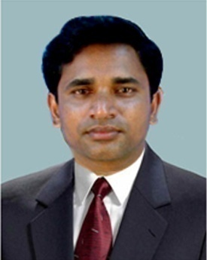
পরিচিতি
মোঃ নজরুল ইসলাম
সহকারী শিক্ষক (কম্পিউটার) আমখোলাহাট মাধ্যমিক বিদ্যালয়, আমখোলা, গলাচিপা, পটুয়াখালী।
E-mail: nazrul.amkhola@gmail.com,
Mob: 01716-646020
শ্রেণি-নবম
বিষয়-ভূগোল ও পরিবেশ
অধ্যায়- দ্বিতীয়
(মহাবিশ্ব ও আমাদের পৃথিবী)

Slide 3
ছবিতে কী দেখছ তোমরা, এদের কী বলে?
Notes:
্প্রেষণা দান

Slide 4
সৌর জগৎ

Slide 5
শিখনফল
এই পাঠ শেষে শিক্ষার্থীরা-
১) সৌরজগৎ কী তা বলতে পারবে।
২) সৌরজগতের গ্রহগুলো চিহ্নিত করতে পারবে।
৩) সৌরজগতের গ্রহগুলো বর্ণনা করতে পারবে।

Slide 6
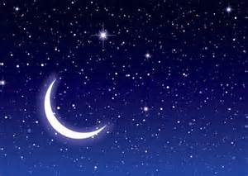
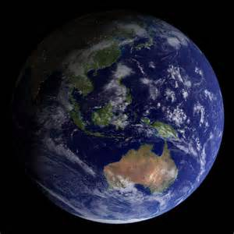
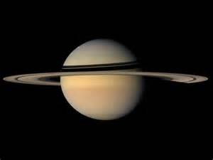
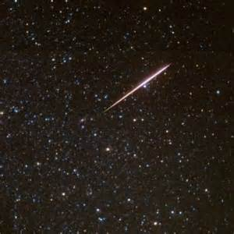
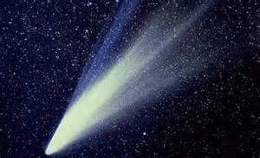
নিচের ছবিগুলো লক্ষ কর
চাঁদ-তারা
শনি
পৃথিবী
সূর্য
উল্কা
ধূমকেতু
Notes:
গ্রহ ঘোরে

Slide 7
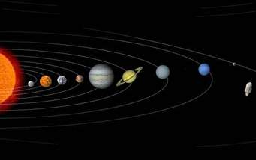
একক কাজ
সৌরজগতের সংজ্ঞা বল

Slide 8
সমাধান
গ্রহ, উপগ্রহ, গ্রহাণুপুঞ্জ,অগণিত উল্কা, অসংখ্য ধূমকেতু, নীহারিকা এদেরকে নিয়ে যে মন্ডল বা জগৎ গঠিত তাকে সৌরজগৎ বলে।

Slide 9
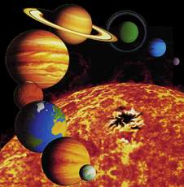
জোড়ায় কাজ
সৌরজগতের গ্রহ চিহ্নিতকরণ
মঙ্গল
পৃথিবী
শুক্র
বুধ

Slide 10
সূর্য একটি নক্ষত্র।
সূর্যের ব্যাস ১৩ লক্ষ ৮৪ হাজার কিলোমিটার।
তাপ ও আলোর মূল উৎস।
সূর্যের আলো ছাড়া পৃথিবী অন্ধকার থাকতো।
সূর্যকে কেন্দ্র করে ৮টি গ্রহ ঘুরছে।
সূর্য
Notes:
গ্রহের বর্ণনা

Slide 11
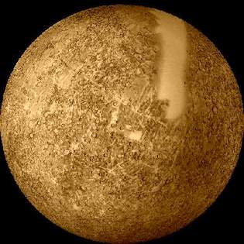
সূর্যের নিকটতম ও ক্ষুদ্রতম গ্রহ।
সূর্য থেকে গড় দূরত্ব ৫.৮ কোটি কিলোমিটার।
ব্যাস ৪,৮৫০ কিলোমিটার।
৮৮ দিনে এক বছর হয়।
মেঘ, বৃষ্টি, বায়ু নেই।
উপগ্রহ নেই।
বুধ
Notes:
গ্রহের বর্ণনা
গ্রহের বর্ণনা
গ্রহের বর্ণনা

Slide 12
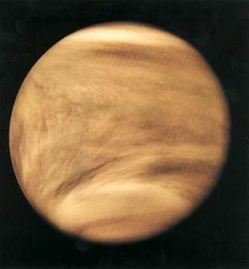
দ্বিতীয় নিকটতম গ্রহ।
শুক্র গ্রহই শুকতারা ও সন্ধ্যাতারা।
সূর্য থেকে গড় দূরত্ব 10.৮ কোটি কিলোমিটার।
ব্যাস ১২,১০৪ কিলোমিটার।
কার্বন-দাই-অক্সাইড বেশী।
২২৫ দিনে বছর।
উপগ্রহ নেই।
শুক্র
Notes:
গ্রহের বর্ণনা

Slide 13
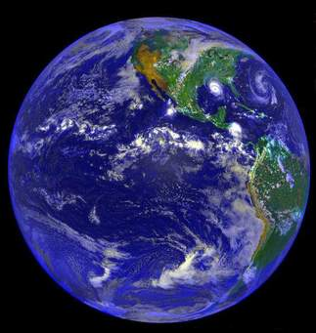
সূর্যের তৃতীয় নিকটতম গ্রহ।
আমাদের বাসভূমি।
সূর্য থেকে গড় দূরত্ব ১৫ কোটি কিলোমিটার।
ব্যাস ১২,৬৬৭ কোটি কিলোমিটার।
প্রাণীর অস্তিত্বের প্রয়োজনীয় অক্সিজেন, নাইট্রোজেন, তাপমাত্রা বিদ্যমান।
৩৬৫ দিনে এক বছর হয়।
চাঁদ একমাত্র উপগ্রহ।
পৃথিবী
Notes:
গ্রহের বর্ণনা

Slide 14
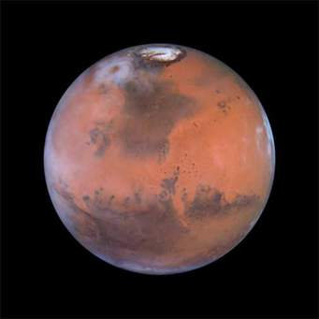
পৃথিবীর নিকটতম গ্রহ।
খালি চোখে লালচে দেখায়।
উপরিভাগে গিরখাত ও আগ্নেয়গিরি বিদ্যমান।
সূর্য থেকে গড় দূরত্ব ২২.৮ কোটি কিলোমিটার।
ব্যাস ৬,৭৮৭ কিলোমিটার।
অক্সিজেন ও পানি কম, কার্বন-ডাই-অক্সাইড বেশী।
৬৮৭ দিনে এক বছর।
মঙ্গল
Notes:
গ্রহের বর্ণনা

Slide 15
দলীয় কাজ
১. সৌরজগতের ক্ষুদ্রতম গ্রহের কয়েকটি বৈশিষ্ট্য লিখ। ২. পৃথিবী গ্রহের কয়েকটি বৈশিষ্ট্য লিখ।

Slide 16
মূল্যায়ন
১৫ কোটি কি.মি.
পৃথিবী
৫.৮ কোটি কি.মি.
বুধ
২২.৮কোটি কি.মি
মঙ্গল

Slide 17
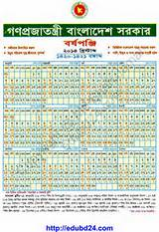
?
২২৫ দিন
শুক্র
?
৩৬৫ দিন
পৃথিবী
Notes:
মূল্যায়ন

Slide 18
বাড়ীর কাজ
“সৌরজগতের গ্রহগুলোর মধ্যে পৃথিবীই একমাত্র উদ্ভিদ ও জীবজন্তু বসবাসের উপযোগী”- বর্ণনা দাও।

